Slide 1
SISMOLOGÍA

Slide 2
¿Qué es?
Es una rama de la geofísica que se encarga del estudio de terremotos y la propagación de las ondas mecánicas (sísmicas) que se generan en el interior y la superficie de la Tierra

Slide 3
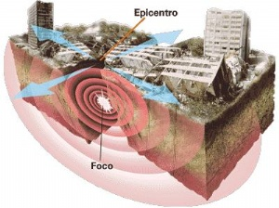
La sismología incluye, entre otros fenómenos, el estudio de maremotos y marejadas asociadas (tsunamis) y vibraciones previas a erupciones volcánicas.

Slide 4
El interés académico por los terremotos se remonta a tiempos antiguos. Las primeras especulaciones sobre sus causas naturales se atribuyen a Thales de Mileto (circa 585 AC), Anaximenes de Mileto (circa 550 AC), Aristóteles (circa 340 AC) y a Zhang Heng (132 AC). El primer sismógrafo habría sido diseñado por Zhang Heng (perteneciente a la dinastía china Han) en el año 132 AC.

Slide 5
Un terremoto​ (del latín terra ‘tierra’, y motus ‘movimiento’) también llamado seísmo, sismo
Es un fenómeno de sacudida brusca y pasajera de la corteza terrestre producida por la liberación de energía acumulada en forma de ondas sísmicas. Los más comunes se producen por la actividad de fallas geológicas. También pueden ocurrir por otras causas como, por ejemplo, fricción en el borde de placas tectónicas, procesos volcánicos o incluso pueden ser producidas por el hombre al realizar pruebas de detonaciones nucleares subterráneas

Slide 6
El punto de origen de un terremoto se denomina foco o hipocentro. El epicentro es el punto de la superficie terrestre que se encuentra directamente sobre el hipocentro. Dependiendo de su intensidad y origen, un terremoto puede causar desplazamientos de la corteza terrestre, corrimientos de tierras, maremotos (o también llamados tsunamis) o la actividad volcánica. Para medir la energía liberada por un terremoto se emplean diversas escalas, entre ellas, la escala de Richter es la más conocida y utilizada por los medios de comunicación.

Slide 7
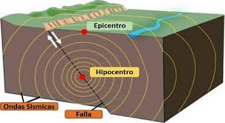

Slide 8
La escala de Mercalli, cuyo nombre se debe al sismólogo italiano Giusseppe Mercalli —que creó la medición en 1902—, es una escala de 12 puntos que se escribe en números romanos.
Esta se basa en el efecto o daño producido en las estructuras y en la sensación percibida por la gente, es decir, evalúa la intensidad del sismo de acuerdo a estos indicadores, por lo que puede ser diferente en los distintos sitios reportados.
Además, para establecer la intensidad se consideran registros históricos, entrevistas, noticias de los diarios, entre otros aspectos.
Intensidad en escala de Mercalli
Grado I: Sacudida sentida por muy pocas personas en condiciones especialmente favorables.
Grado II: Sacudida sentida sólo por pocas personas en reposo, especialmente en los pisos altos de los edificios. Los objetos suspendidos pueden oscilar.
Grado III: Sacudida sentida claramente en los interiores, especialmente en los pisos altos de los edificios, muchas personas no lo asocian con un temblor. Los vehículos de motor estacionados pueden moverse ligeramente. Vibración como la originada por el paso de un carro pesado. Duración estimable
Grado IV: Sacudida sentida durante el día por muchas personas en los interiores, por pocas en el exterior. Por la noche algunas despiertan. Vibración de vajillas, vidrios de ventanas y puertas; los muros crujen. Sensación como de un carro pesado chocando contra un edificio, los vehículos de motor estacionados se balancean claramente.
Grado V: Sacudida sentida casi por todo el mundo; muchos despiertan. Algunas piezas de vajilla, vidrios de ventanas, etcétera, se rompen; pocos casos de agrietamiento de aplanados; caen objetos inestables. Se observan perturbaciones en los árboles, postes y otros objetos altos. Se detienen de relojes de péndulo.

Slide 9
Grado VI: Sacudida sentida por todo mundo; muchas personas atemorizadas huyen hacia afuera. Algunos muebles pesados cambian de sitio; pocos ejemplos de caída de aplanados o daño en chimeneas. Daños ligeros.
Grado VII: Advertido por todos. La gente huye al exterior. Daños sin importancia en edificios de buen diseño y construcción. Daños ligeros en estructuras ordinarias bien construidas; daños considerables en las débiles o mal planeadas; rotura de algunas chimeneas. Estimado por las personas conduciendo vehículos en movimiento.
Grado VIII: Daños ligeros en estructuras de diseño especialmente bueno; considerable en edificios ordinarios con derrumbe parcial; grande en estructuras débilmente construidas. Los muros salen de sus armaduras. Caída de chimeneas, pilas de productos en los almacenes de las fábricas, columnas, monumentos y muros. Los muebles pesados se vuelcan. Arena y lodo proyectados en pequeñas cantidades. Cambio en el nivel del agua de los pozos. Pérdida de control en la personas que guían vehículos motorizados.
Grado IX: Daño considerable en las estructuras de diseño bueno; las armaduras de las estructuras bien planeadas se desploman; grandes daños en los edificios sólidos, con derrumbe parcial. Los edificios salen de sus cimientos. El terreno se agrieta notablemente. Las tuberías subterráneas se rompen.
Grado X: Destrucción de algunas estructuras de madera bien construidas; la mayor parte de las estructuras de mampostería y armaduras se destruyen con todo y cimientos; agrietamiento considerable del terreno. Las vías del ferrocarril se tuercen. Considerables deslizamientos en las márgenes de los ríos y pendientes fuertes. Invasión del agua de los ríos sobre sus márgenes.
Grado XI: Casi ninguna estructura de mampostería queda en pie. Puentes destruidos. Anchas grietas en el terreno. Las tuberías subterráneas quedan fuera de servicio. Hundimientos y derrumbes en terreno suave. Gran torsión de vías férreas.
Grado XII: Destrucción total. Ondas visibles sobre el terreno. Perturbaciones de las cotas de nivel (ríos, lagos y mares). Objetos lanzados en el aire hacia arriba.

Slide 10
Escala de Ritcher
Por otra parte, la escala de Richter representa la energía sísmica liberada en casa sismo, basándose en el registro sismográfico. Es una escala que aumenta en forma potencial o semilogarítmica, por lo que cada punto puede representar un aumento diez o más veces mayor de la magnitud de ondas (vibración de la tierra).
Se denomina así por el sismólogo estadounidense Dr. Charles F. Richter.

Slide 11
Menos de 3.5: Generalmente no se siente, pero es registrado.
3.5 - 5.4: A menudo se siente, pero sólo causa daños menores.
5.5 - 6.0: Ocasiona daños ligeros a edificios.
6.1 - 6.9: Puede ocasionar daños severos en áreas muy pobladas.
7.0 - 7.9: Terremoto mayor. Causa graves daños.
8 o mayor: Gran terremoto. Destrucción total a comunidades cercanas

Slide 12
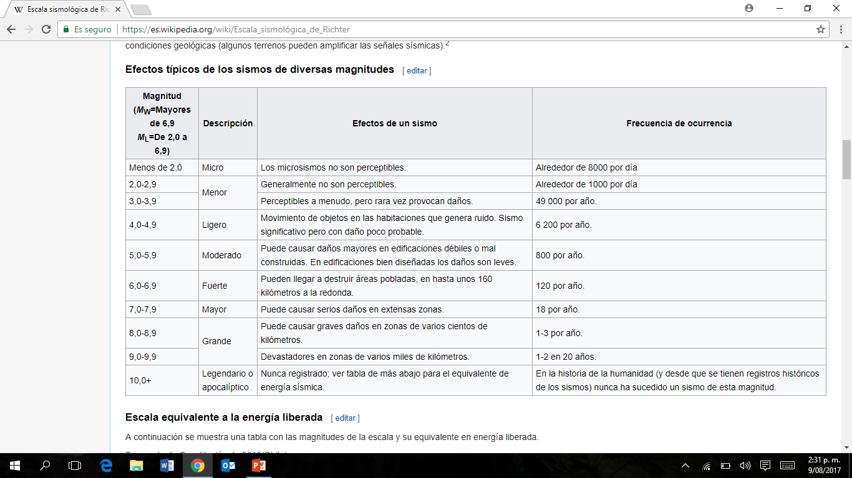

Slide 13
Tipos de Movimientos de las Placas Tectónicas
Los movimientos de las placas tectónicas a su vez determinan el Tipo de Placas Tectónicas.
- Movimiento Divergente: Es cuando dos placas se separan y producen lo que se llama una falla (agujero en la tierra) o una cadena montañosa submarina.
- Movimiento Convergente: Es cuando dos placas se juntan, la placa más delgada se hunde sobre la más gruesa. Esto produce las cadenas montañosas.
- Movimiento deslizante o Transformantes: Las dos placas se deslizan o resbalan en direcciones contrarias. También provocan fallas.

Slide 14
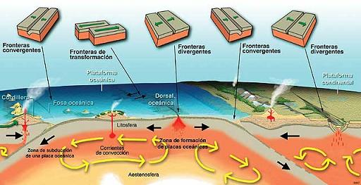

Slide 15
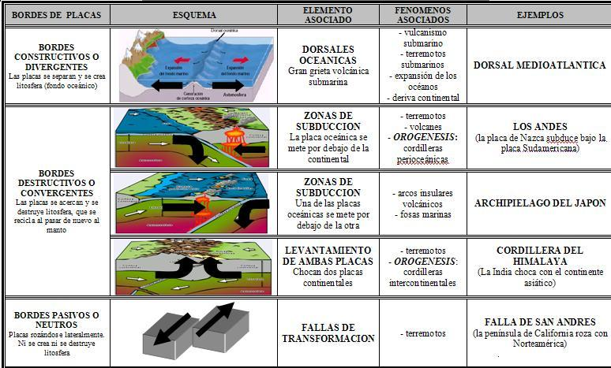

Slide 16
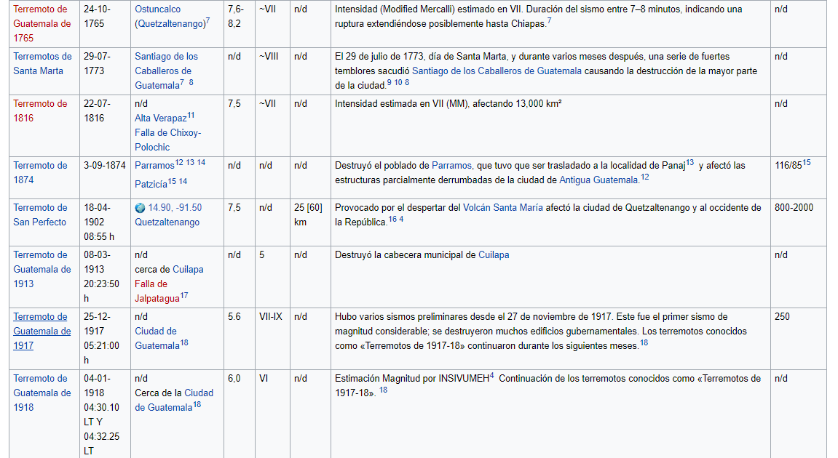

Slide 17
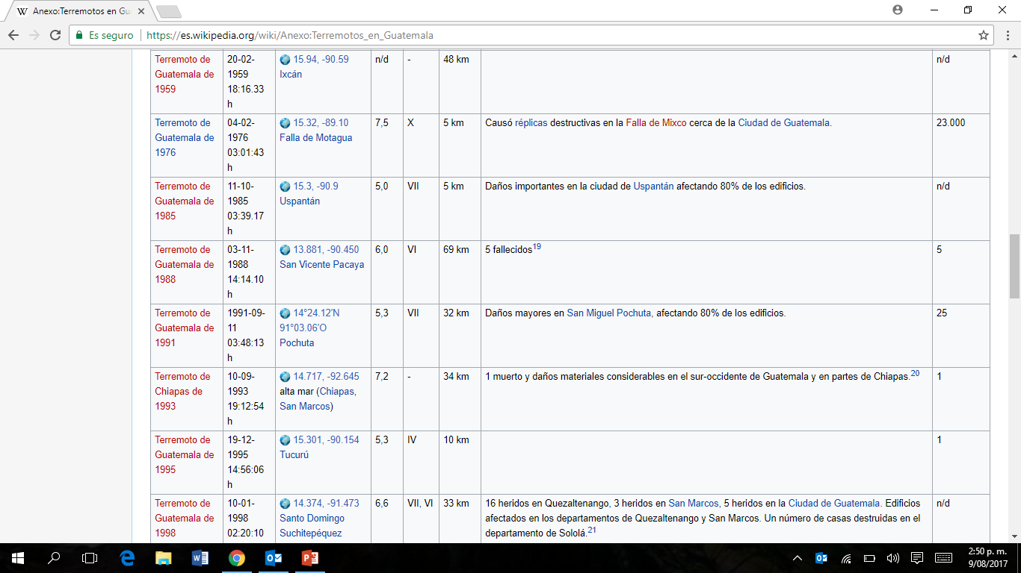

Slide 18
En corto
-El terremoto más intenso ocurrió en Valdivia, Chile, en 1960. Registró 9.5 grados en la escala de magnitud de momento.
-Se estima que cada año ocurren 500,000 terremotos detectables.
-Cerca del 80 por ciento de los terremotos del mundo ocurren en el Cinturón de fuego del Pacífico, a lo largo del borde del océano Pacífico

Slide 19
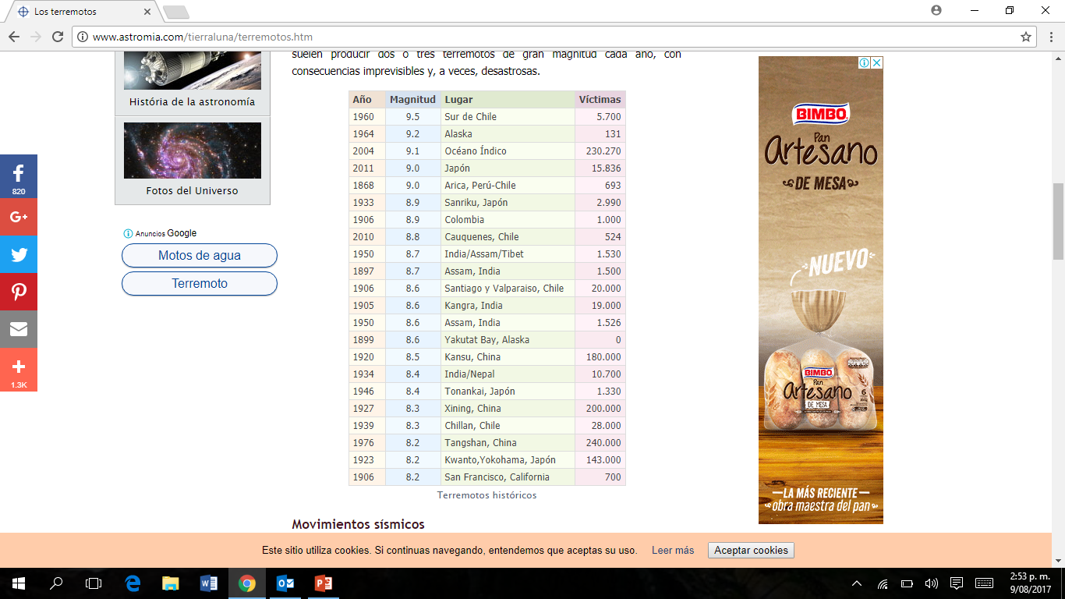

Slide 20
LABORATORIO

